Slide 1
Adıyaman Üniversitesi Uzaktan eğitim uygulama ve araştırma merkezi (UZEM) MERGEN İLE ONLİNE SINAV HAZIRLAMA DÖKÜMANI
MERGEN ÜZERİNDEN KISA SINAV (Online Sınav HAZIRLAMA

Slide 2
İÇERİK * Kısa Sınav Oluşturma * Kısa Sınava Soru Ekleme * Kısa Sınavı Yönetme * Öğrenci kağıdına ulaşma * Öğrenci kağıdını notlandırma * Notlara Erişim

Slide 3
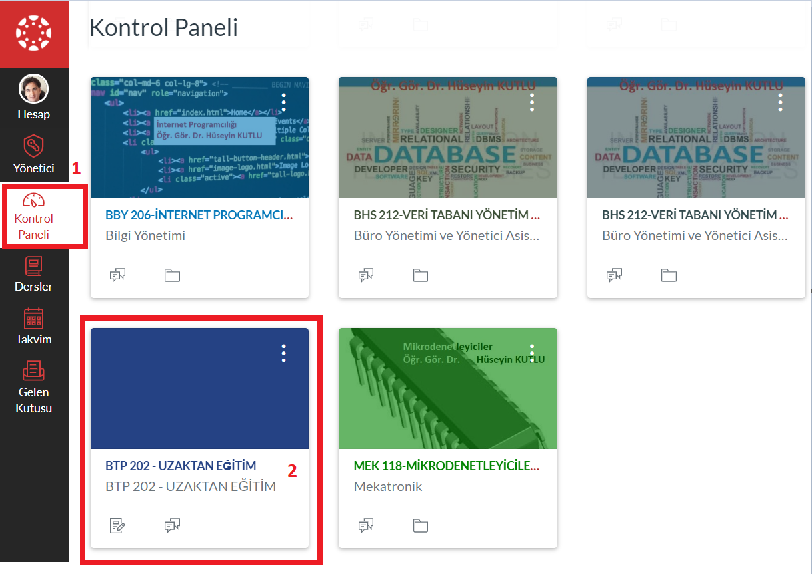
MERGEN ÜZERİNDEN SINAV OLUŞTURMA
MERGEN’e giriş yaptıktan sonra «Kontrol Paneli» (1) tıklanır. Ardından sınav eklenecek ders seçilir (2)

Slide 4
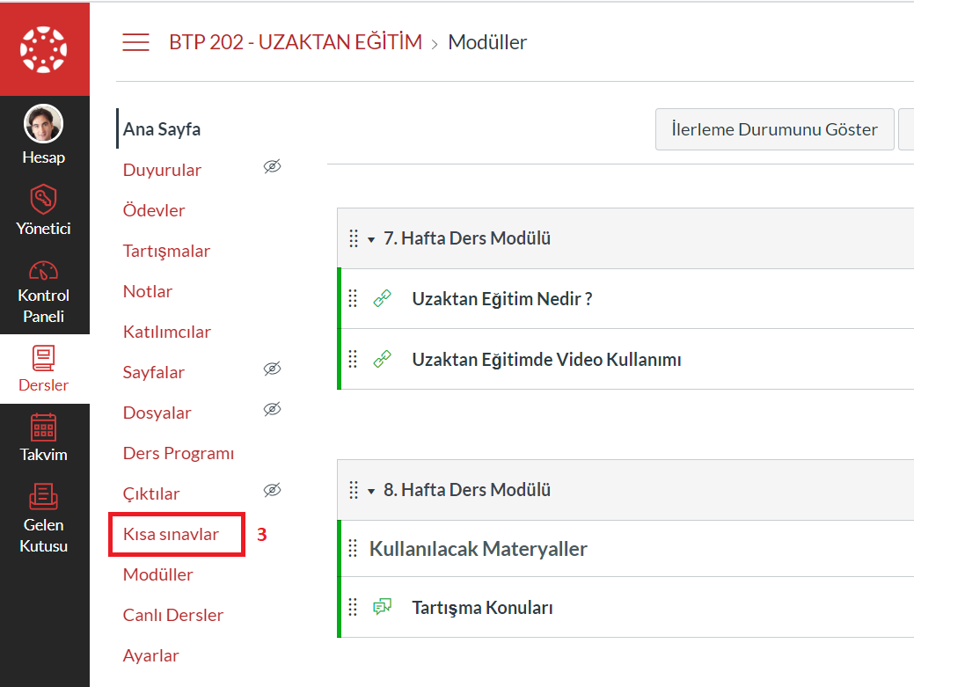
MERGEN ÜZERİNDEN SINAV OLUŞTURMA
Derse ait sol menüde «Kısa sınavlar» (3) linkine tıklanır.

Slide 5
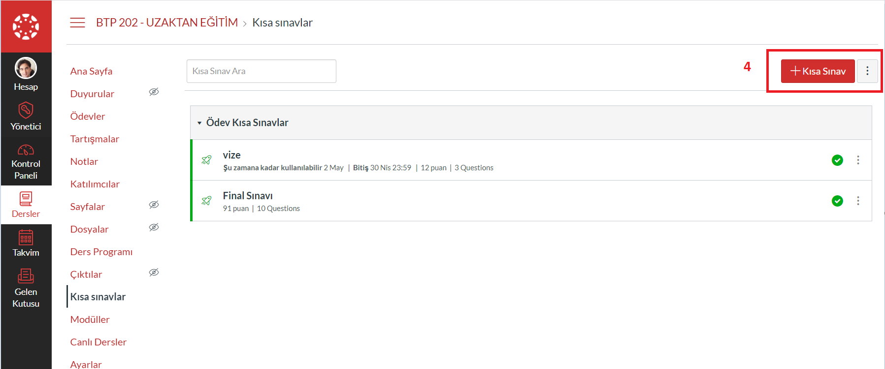
MERGEN ÜZERİNDEN SINAV OLUŞTURMA
Açılan pencerede « » (4) düğmesine tıklanır

Slide 6
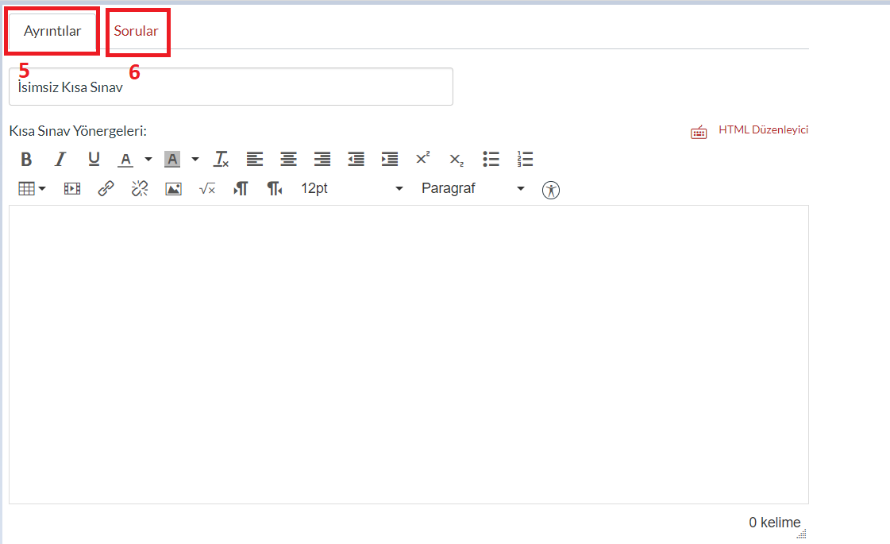
MERGEN ÜZERİNDEN SINAV OLUŞTURMA
Açılan pencerede «Ayrıntılar» (5) sekmesi ile açılır.

Slide 7
MERGEN ÜZERİNDEN SINAV OLUŞTURMA
Açılan pencerede «Ayrıntılar» (5) sekmesi ile açılır.

Slide 8
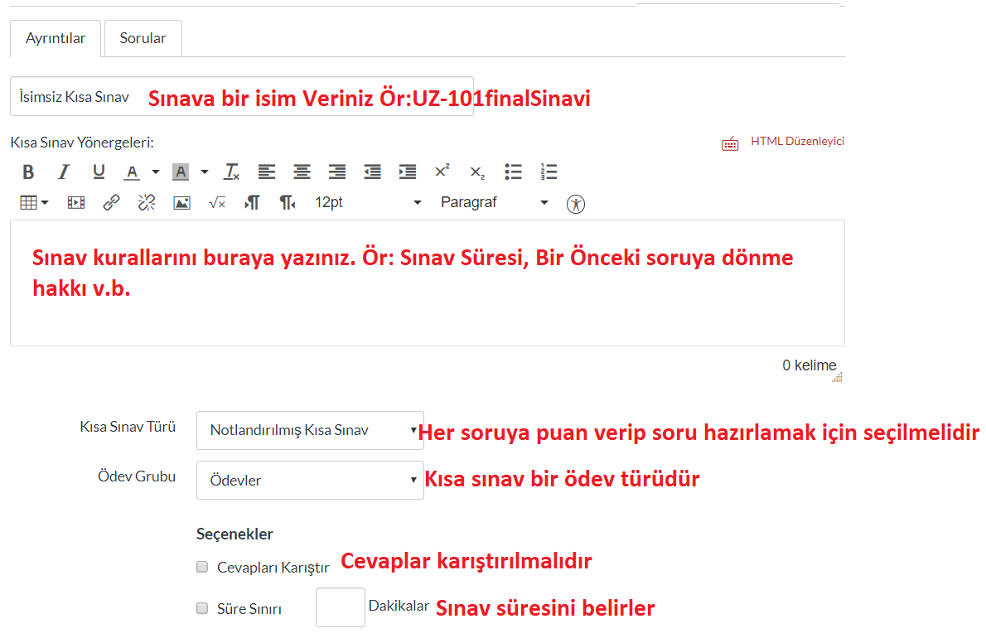
MERGEN ÜZERİNDEN SINAV OLUŞTURMA
«Ayrıntılar» Sekmesi

Slide 9
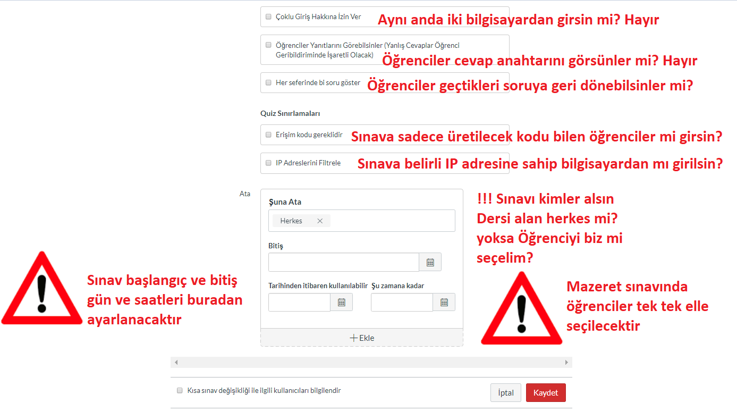
MERGEN ÜZERİNDEN SINAV OLUŞTURMA
«Ayrıntılar» Sekmesi
Bitiş 01.05.2020 15:00
01.05.2020 14:00 tarihinden itibaren 01.05.2020 15:00 a kadar
Basmadan «Sorular» sekmesine geçelim

Slide 10
MERGEN ÜZERİNDEN SINAV OLUŞTURMA
«Ayrıntılar» Sekmesi
Bitiş 01.05.2020 15:00
01.05.2020 14:00 tarihinden itibaren 01.05.2020 15:00 a kadar
Basmadan «Sorular» sekmesine geçelim

Slide 11
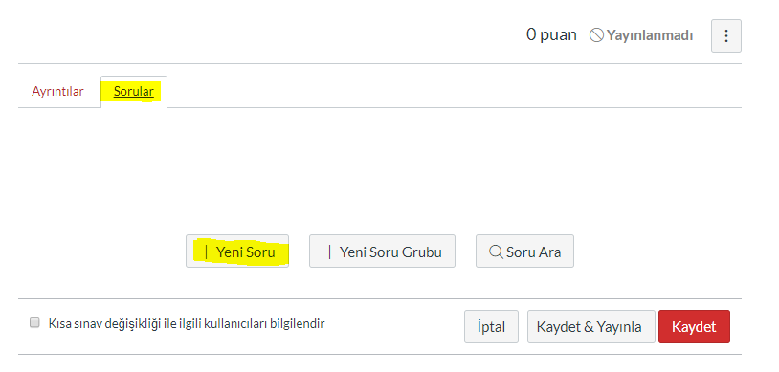
MERGEN ÜZERİNDEN SINAV OLUŞTURMA
«Sorular» Sekmesi
Yaptığınız değişikliklerden öğrenciyi mail yolu ile haberdar etmek için tıklanmalıdır.

Slide 12
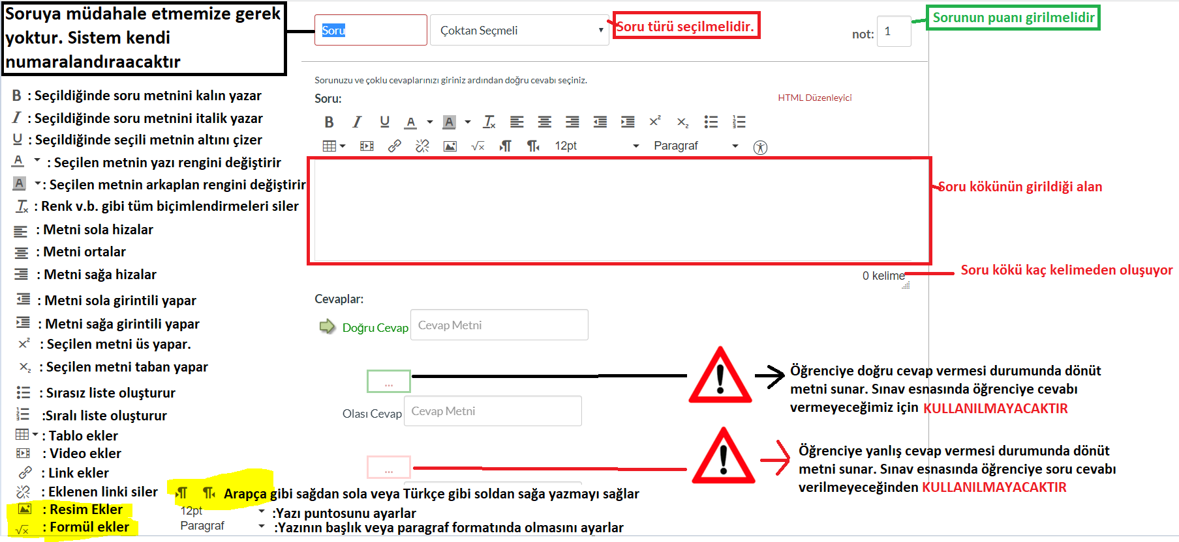
MERGEN ÜZERİNDEN SINAV OLUŞTURMA
«Sorular» Sekmesi

Slide 13
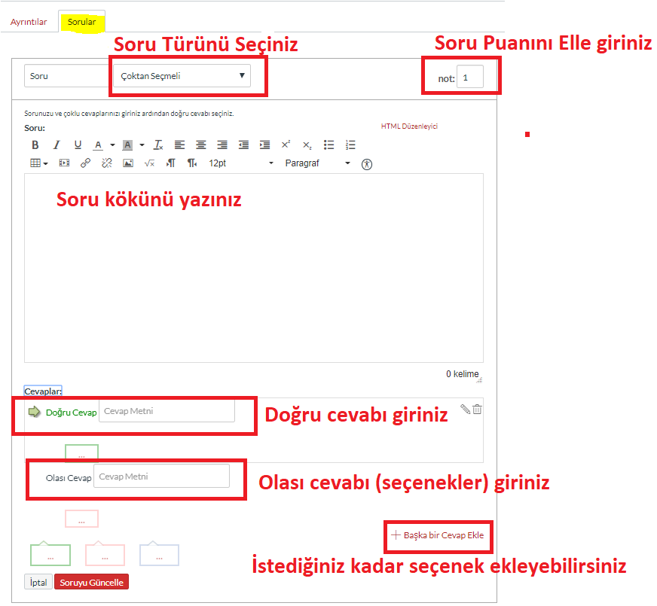
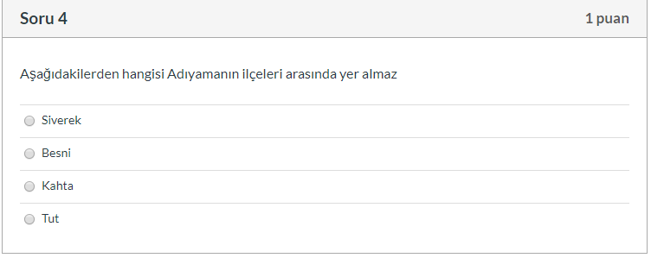
MERGEN ÜZERİNDEN SINAV OLUŞTURMA
«Sorular» Sekmesi; Her soru ile işimiz son bulduğunda «Soruyu Güncelle» tıklanması faydalıdır
Soru puanını vermeyi unutmayalım
Sorunun Öğrenciye Görünümü
«Ayrıntılar» sekmesinden «Cevapları karıştır» seçtiniz mi? Seçmediyseniz testinizde hep ilk seçenek cevap olur
diyerek devam edebilirsiniz

Slide 14
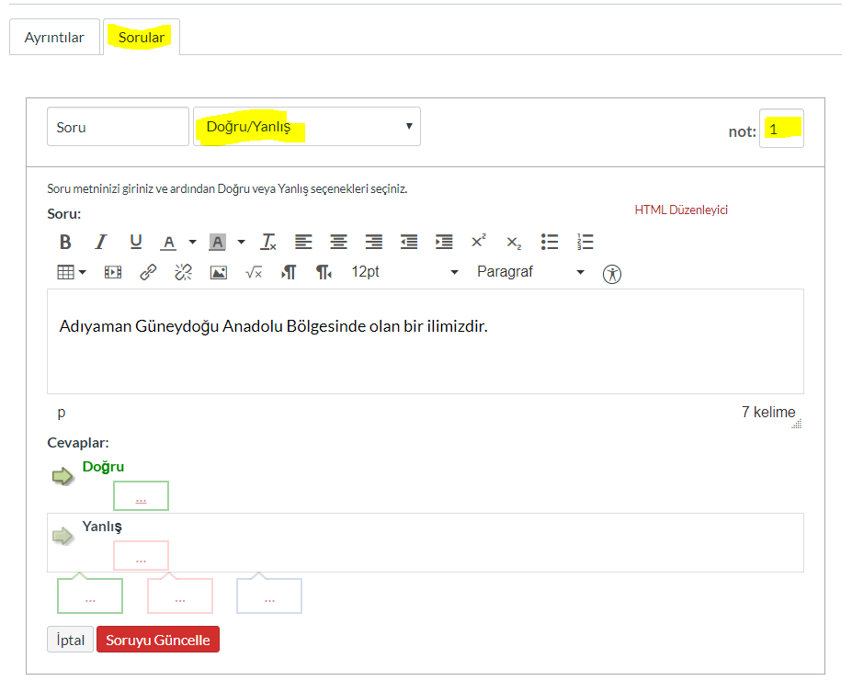
MERGEN ÜZERİNDEN SINAV OLUŞTURMA
«Sorular» Sekmesi
Soru puanını vermeyi unutmayalım
Sorunun Öğrenciye Görünümü
Doğru cevap «doğru» ise yeşil ok doğrunun yanında yanmalıdır. Doğru cevap «Yanlış» ise yeşil ok yanlışın yanında yanmalıdır. Bu değişim ok tıklanarak gerçekleşir
Öğrenciye dönüt vermek için kullanılan kutucuklar. Sınav için kullanılmayacaktır
Öğrenciye dönüt vermek için kullanılan kutucuklar. Sınav için kullanılmayacaktır
diyerek devam edebilirsiniz

Slide 15
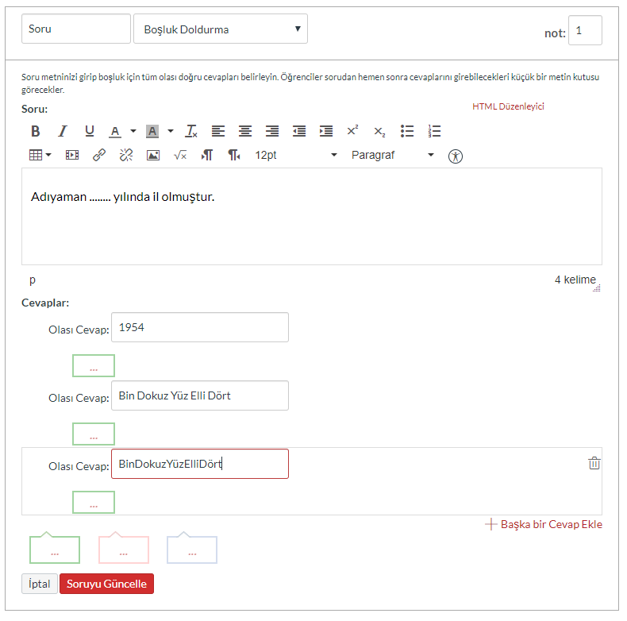
MERGEN ÜZERİNDEN SINAV OLUŞTURMA
Soru puanını vermeyi unutmayalım. Öğrencinin yazım hatasından kaynaklanan puan alamama durumunu «Kısa Sınavı Yönet» bölümünden düzeltebilirsiniz
«Sorular» Sekmesi
Sorunun Öğrenciye Görünümü
Öğrenci «1954» yazarsa doğru kabul edilecek
Öğrenci «Bin dokuz Yüz Elli Dört» doğru kabul edilecek
«Başka bir Cevap Ekle» tıklayıp olası cevapları girelim (Girilen tüm cevaplar Doğru kabul edilecek)

Slide 16
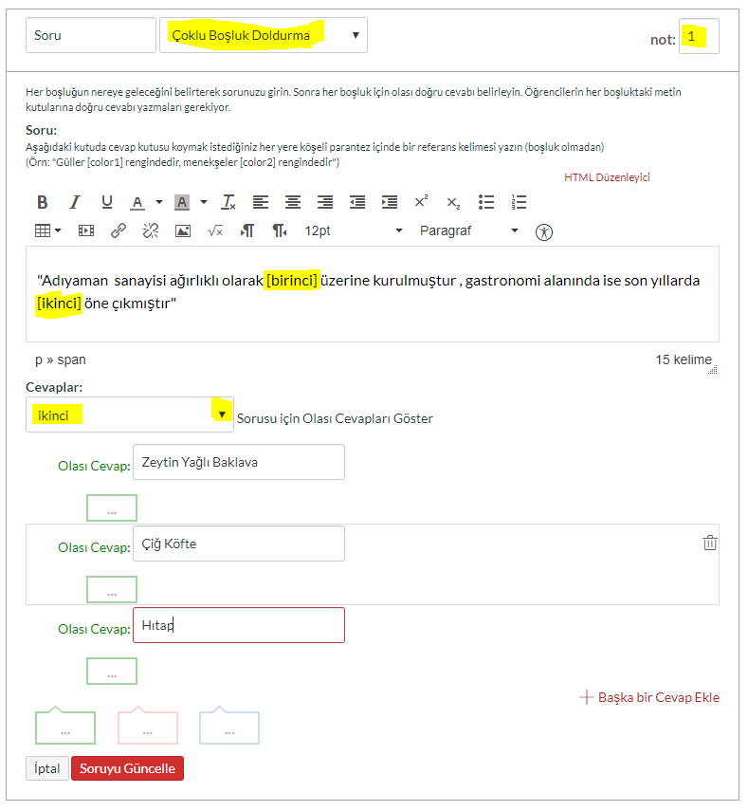
MERGEN ÜZERİNDEN SINAV OLUŞTURMA
«Sorular» Sekmesi
Soru puanını vermeyi unutmayalım. Öğrencinin yazım hatasından kaynaklanan puan alamama durumunu «Kısa Sınavı Yönet» bölümünden düzeltebilirsiniz
Boşlukları etiketlerken ([birinci]) Türkçe karakter (ç,ö,ş,ü,ğ,İ,Ö,Ç,Ş,I,Ğ,Ü) Kullanmayalım
Sorunun Öğrenciye Görünümü
Boşluğu seçip olası cevapları girelim (Girilen tüm cevaplar Doğru kabul edilecek)
Öğrenci bu alana «Zeytin Yağlı Baklava» veya «Çiğ Köfte» veya «Hıtap» yazdığında soru doğru kabul edilecektir.

Slide 17
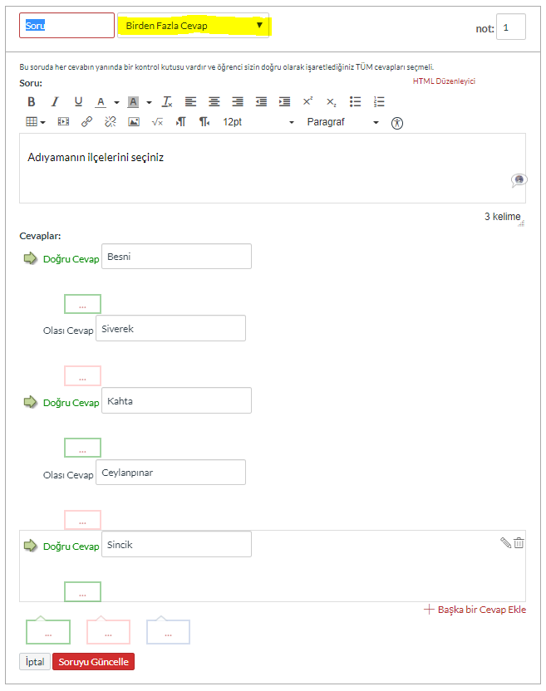
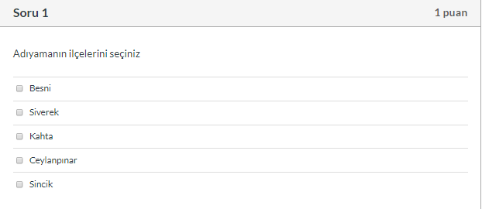
MERGEN ÜZERİNDEN SINAV OLUŞTURMA
Soru puanını vermeyi unutmayalım
«Sorular» Sekmesi
SORUNUN ÖĞRENCİYE GÖRÜNÜMÜ
«Olası Cevap»’ı yanındaki şeffaf ok simgesine tıklayarak «Doğru Cevap» olarak değiştirebilirsiniz

Slide 18
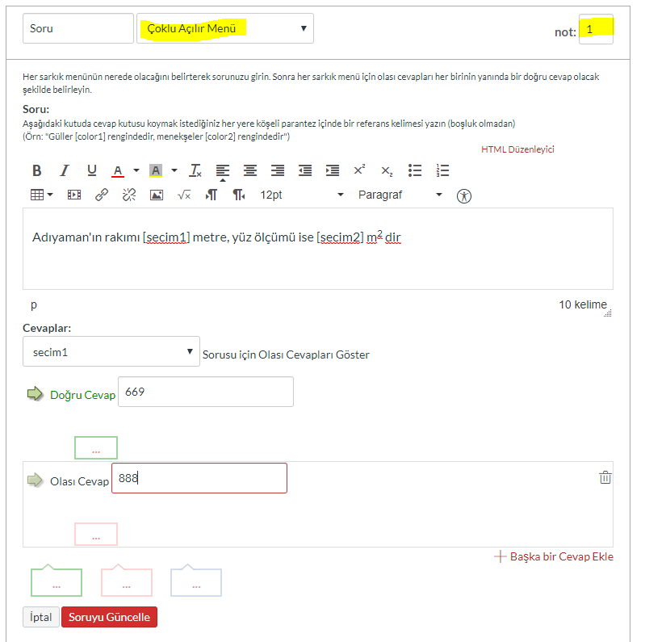
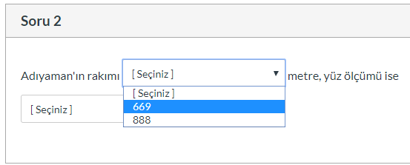
MERGEN ÜZERİNDEN SINAV OLUŞTURMA
Soru puanını vermeyi unutmayalım
«Sorular» Sekmesi
SORUNUN ÖĞRENCİYE GÖRÜNÜMÜ
Boşlukları etiketlerken ([secim1]) Türkçe karakter (ç,ö,ş,ü,ğ,İ,Ö,Ç,Ş,I,Ğ,Ü) Kullanmayalım
«secim1» için doğru seçeneği «doğru cevap» alanına, diğer çeldirici seçenekleri de «olası cevap» alanına ekleyelim. Seçenek sayısını «+Başka bir Cevap Ekle» ile arttırabiliriz.

Slide 19
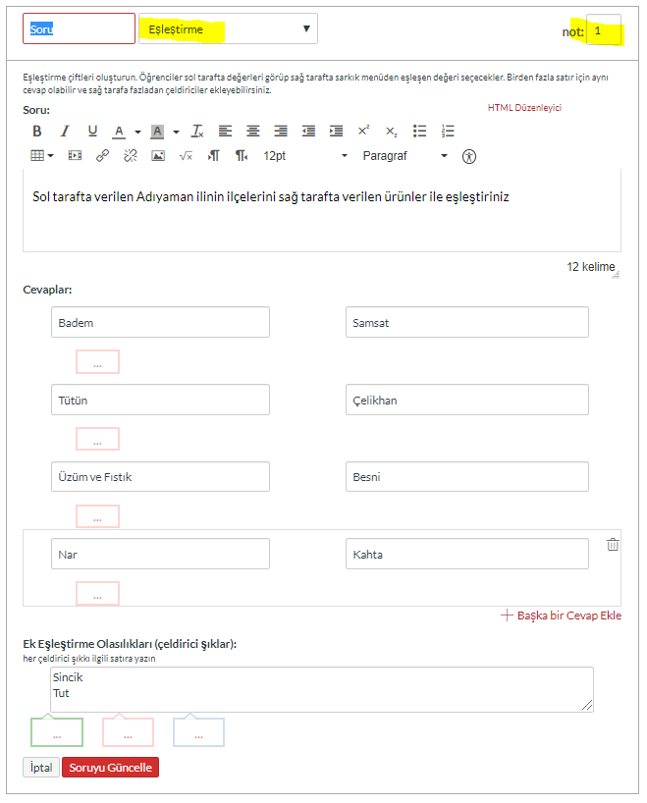
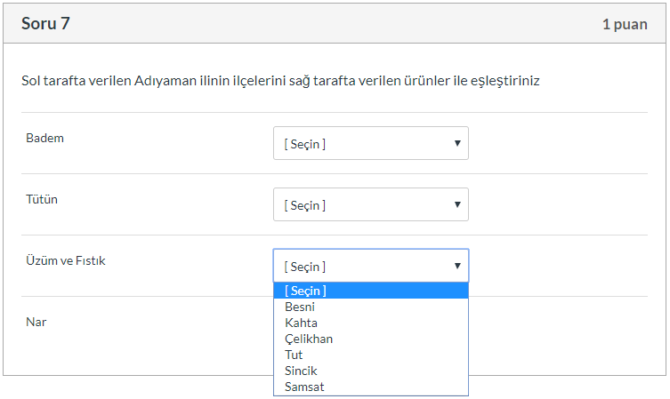
MERGEN ÜZERİNDEN SINAV OLUŞTURMA
«Sorular» Sekmesi
Soru puanını vermeyi unutmayalım
Soru kökünü girelim
SORUNUN ÖĞRENCİYE GÖRÜNÜMÜ
Eşleştirme öncüllerini karşısına doğru cevapları ile girelim
Öncül sayısını arttırabiliriz
Sağ taraftaki eşleşmeyecek çeldiricileri her birini bir satıra yazalım

Slide 20
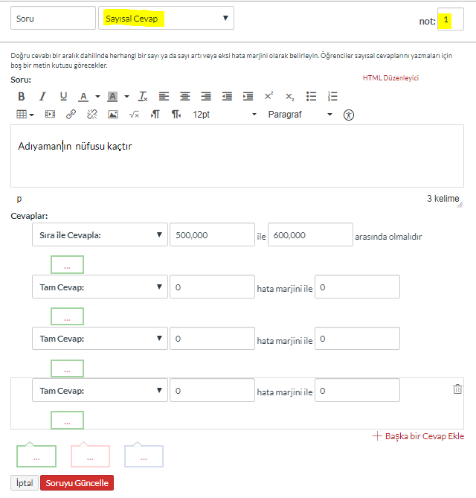
MERGEN ÜZERİNDEN SINAV OLUŞTURMA
«Sorular» Sekmesi
Soru puanını vermeyi unutmayalım
SORUNUN ÖĞRENCİYE GÖRÜNÜMÜ
Hata payları belirlenmelidir

Slide 21
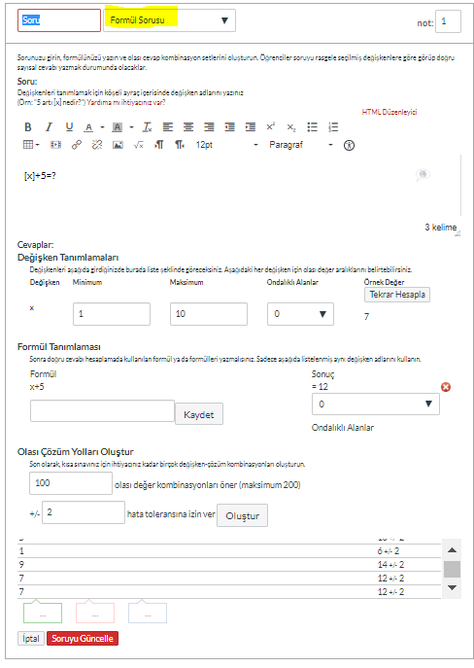
MERGEN ÜZERİNDEN SINAV OLUŞTURMA
Soru puanını vermeyi unutmayalım
«Sorular» Sekmesi
[x] değişkeni her öğrenciye farklı gelecektir
SORUNUN ÖĞRENCİYE GÖRÜNÜMÜ

Slide 22
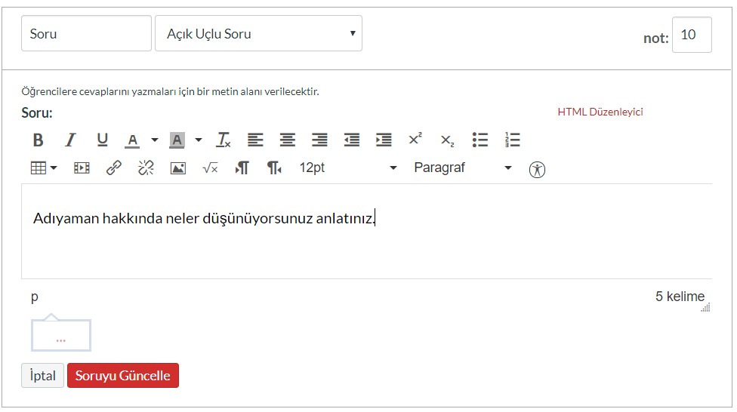
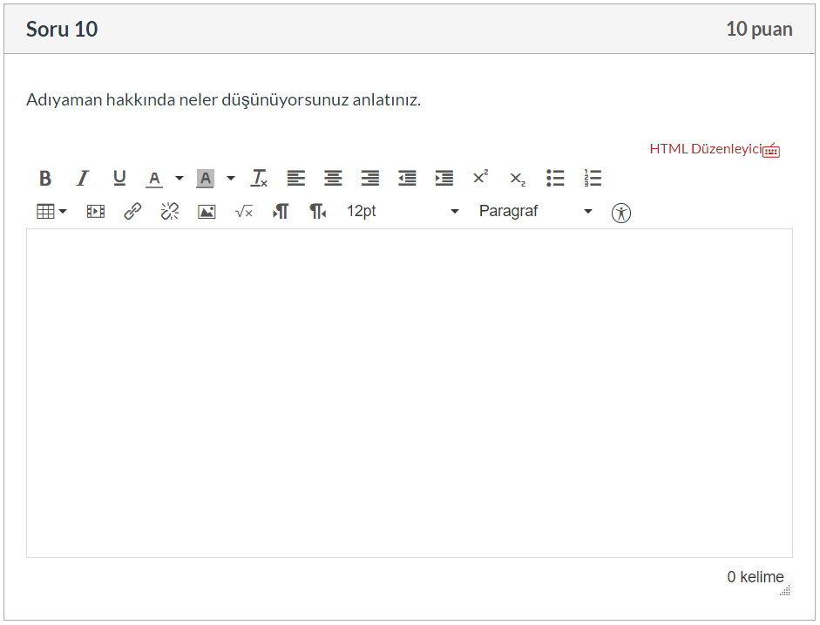
MERGEN ÜZERİNDEN SINAV OLUŞTURMA
«Sorular» Sekmesi
Soru puanını vermeyi unutmayalım
SORUNUN ÖĞRENCİYE GÖRÜNÜMÜ
AÇIK UÇLU SORU «Kısa Sınavı Yönet» bölümünden her öğrenci için HOCA TARAFINDAN PUANLANDIRILIR

Slide 23
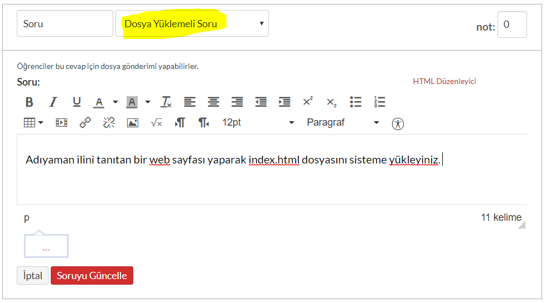
MERGEN ÜZERİNDEN SINAV OLUŞTURMA
«Sorular» Sekmesi
Soru puanını vermeyi unutmayalım
SORUNUN ÖĞRENCİYE GÖRÜNÜMÜ
DOSYA YÜKLEMELİ SORU «Kısa Sınavı Yönet» bölümünden her öğrenci için HOCA TARAFINDAN PUANLANDIRILIR

Slide 24
MERGEN ÜZERİNDEN SINAV OLUŞTURMA
«Sorular» Sekmesi ile sorular hazırlandıktan sonra Kaydedip yayınlanmalıdır. Kaydedilmiş ise yapılan değişiklik kaydedilmelidir.

Slide 25
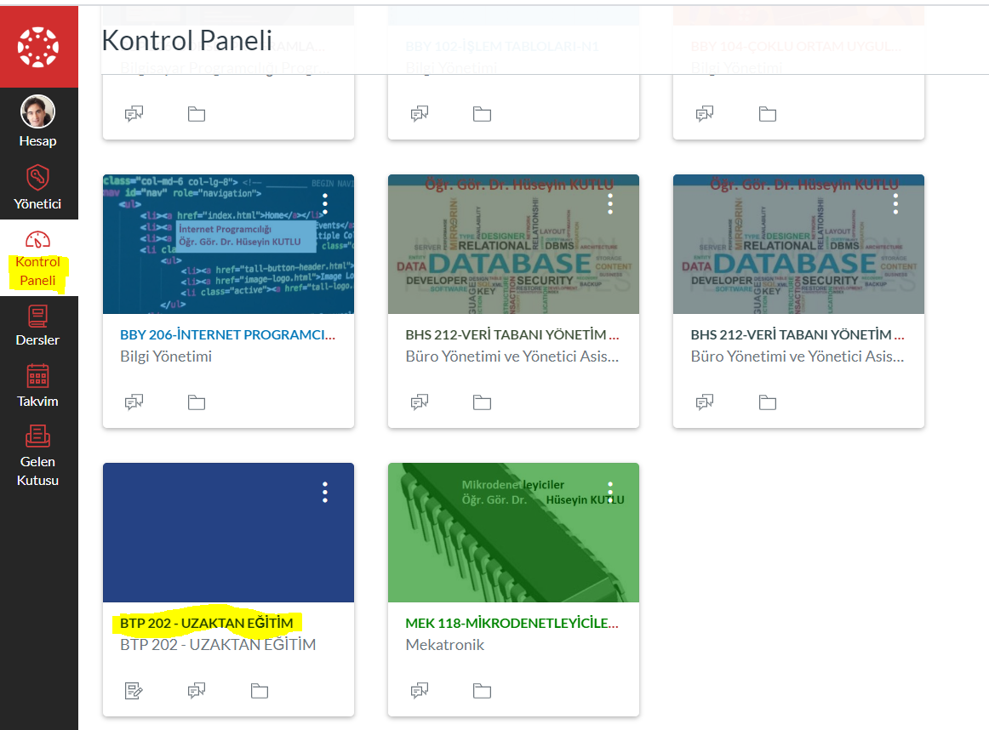
KAYITLI SINAVI MODÜLE YÜKLEME
«Kontrol Paneli» ve Ders seçilir.

Slide 26
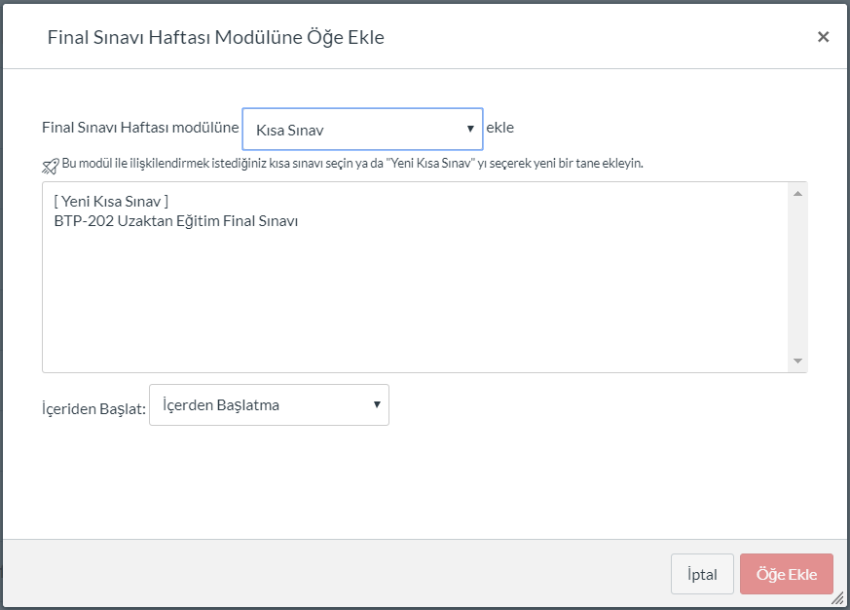
KAYITLI SINAVI MODÜLE YÜKLEME
ile tercihen «Final Sınavı Haftası» isimli bir modül oluşturulur ve yayınlanır
Bu modülden tıklanır. Açılan pencereden
Kısa sınav seçilir
Listelenen sınav seçilir
Öğe ekle tıklanır

Slide 27
KAYITLI SINAVI MODÜLE YÜKLEME
Sınavımız yayındadır. Tarihi ve saati geldiğinde öğrencilerimiz sınava girebilir durumdalardır.
Modül (Hafta) yayında
Sınav yayında

Slide 28
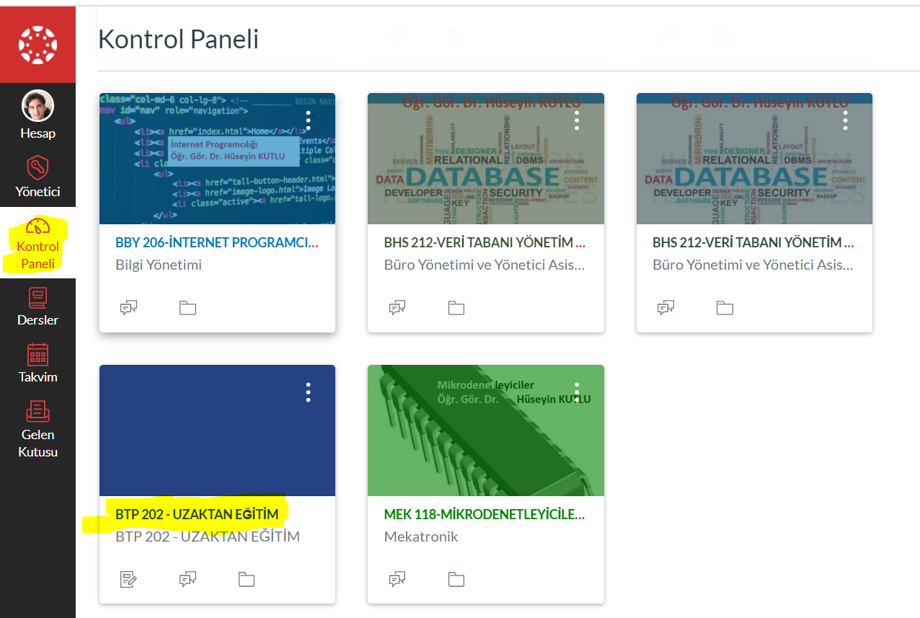
KAYITLI SINAVA ULAŞMA
«Kontrol Paneli» menüsünden sınav oluşturduğunuz ders açılır

Slide 29
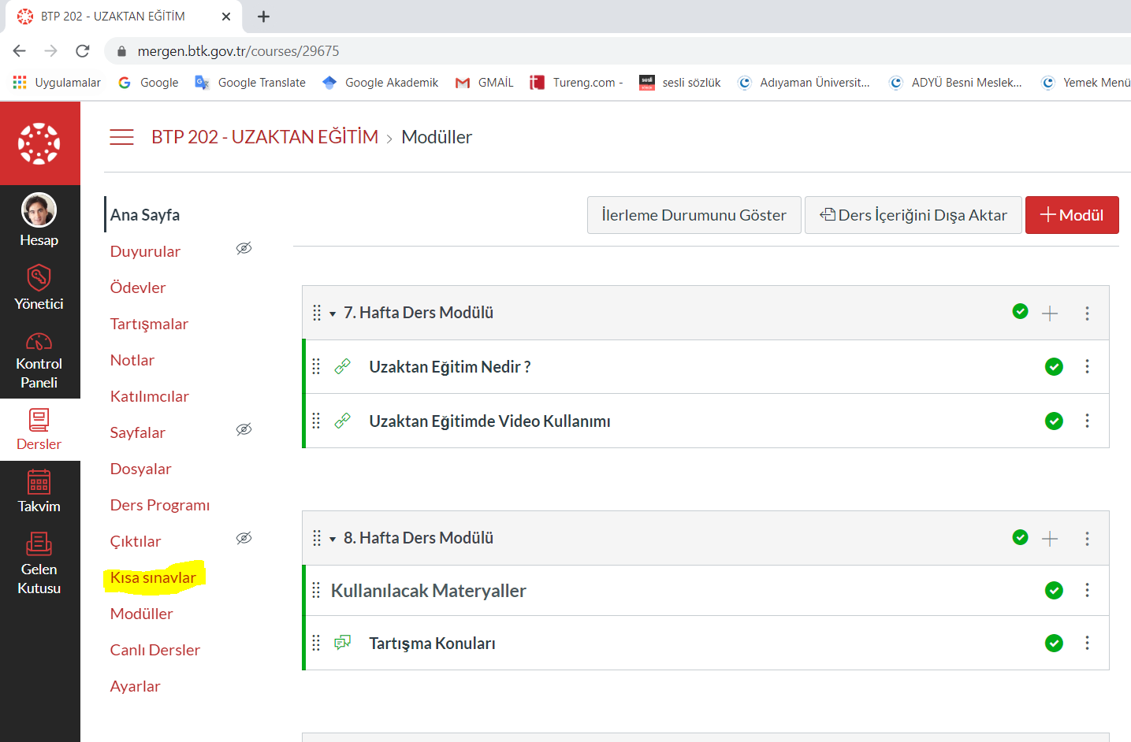
KAYITLI SINAVA ULAŞMA
Sol menüden «Kısa sınavlar» seçilir.

Slide 30
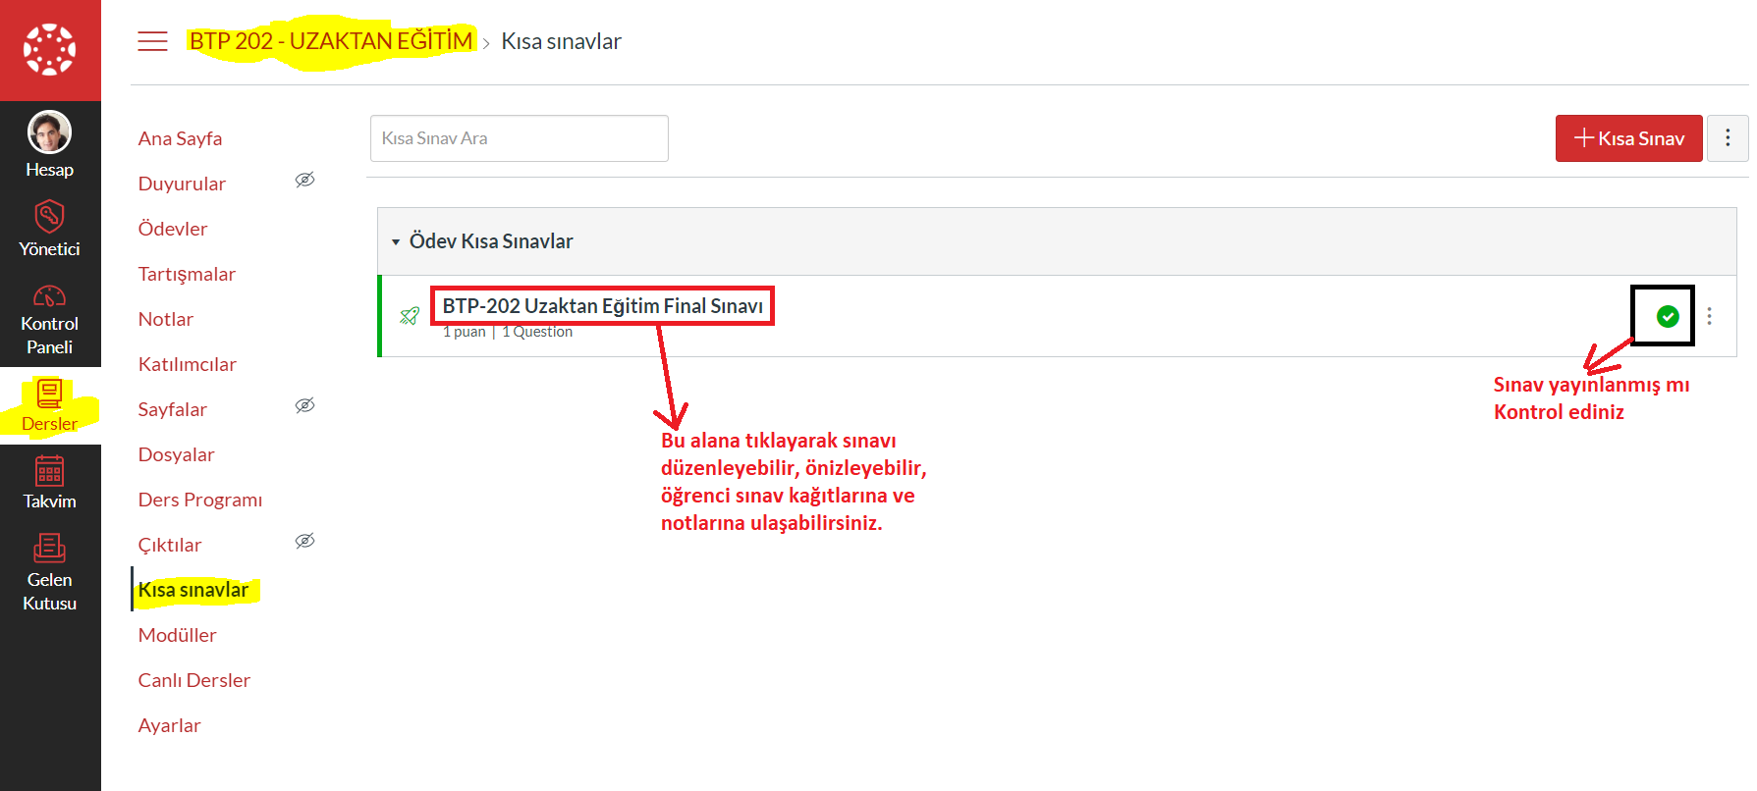
KAYITLI SINAVA ULAŞMA

Slide 31
KAYITLI SINAVA ULAŞMA

Slide 32
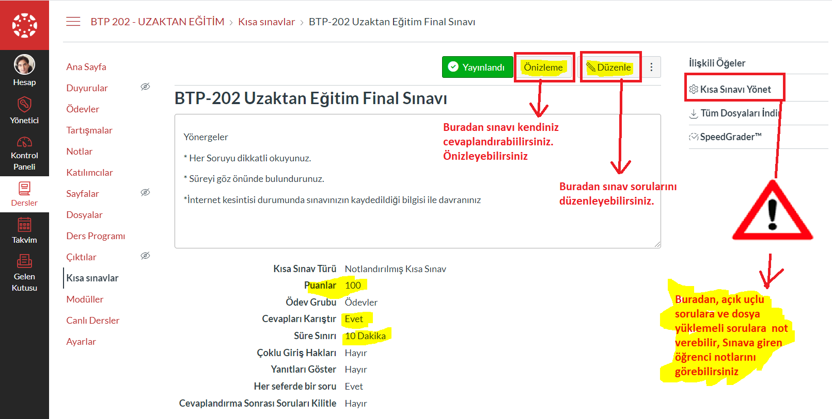
KAYITLI SINAVA ULAŞMA

Slide 33
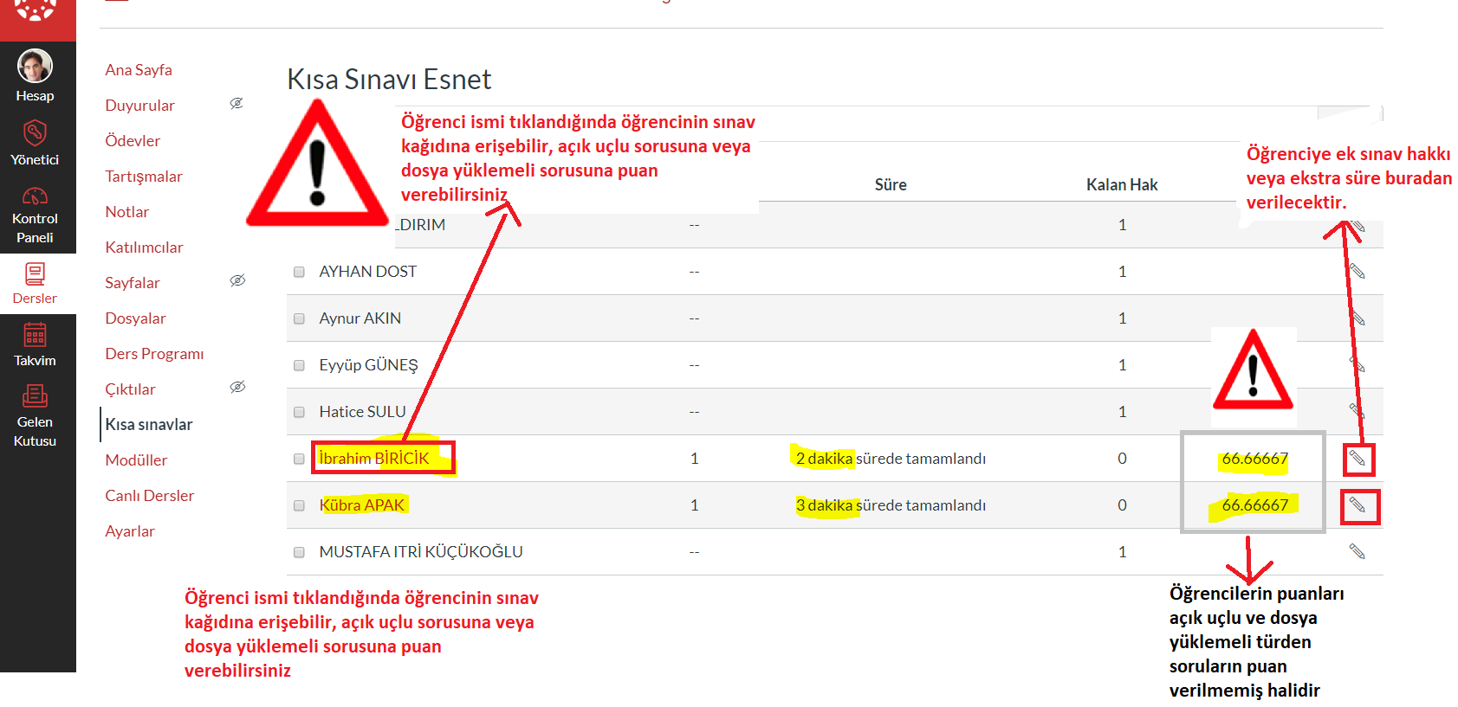
KAYITLI SINAVA ULAŞMA
tıklandığında;

Slide 34
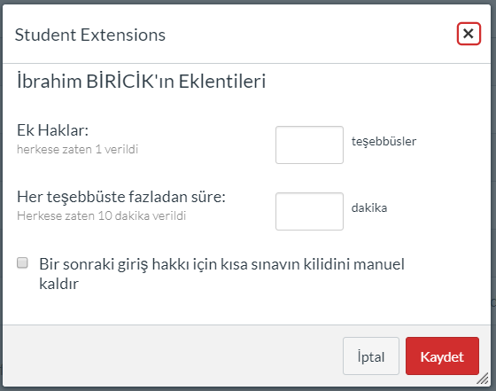
KISA SINAVI YÖNET
tıklandığında;
Öğrenciye ek hak verilmesi her halde UYGUN DEĞİLDİR. Ekstra bir durum olursa Öğrenciye Ek sınav hakkı buradan verilebilir.
Yine ekstra bir durum olması halinde öğrenciye ek süre de verilebilir.

Slide 35
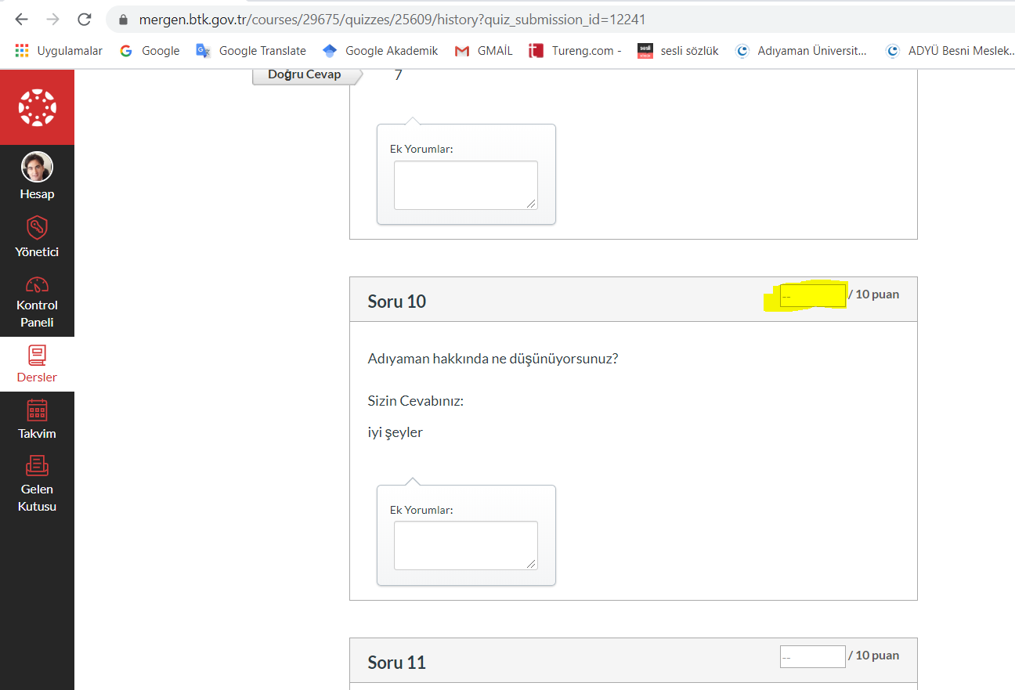
KISA SINAVI YÖNET
tıklandığında; TERCİHEN klavyeden «ctrl» tuşuna basılı tutup «p» tuşuna bastığınızda sınav kağıdını pdf olarak kaydedebilirsiniz
Öğrencinin açık uçlu sorusuna buradan elle puan GİRİLMELİDİR
Öğrencinin dosya göndermeli sorusuna buradan elle puan GİRİLMELİDİR

Slide 36
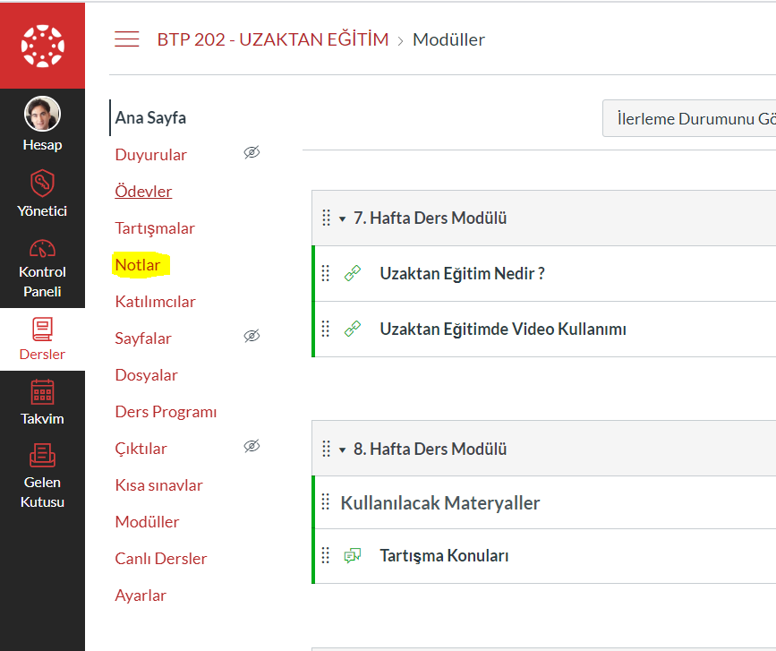
Öğrenci Notlarını Görme
«Kontrol Paneli» sekmesinden ilgili ders seçildikten sonra aşağıdaki ekran gelir. Sol menüden «Notlar» tıklanır.

Slide 37
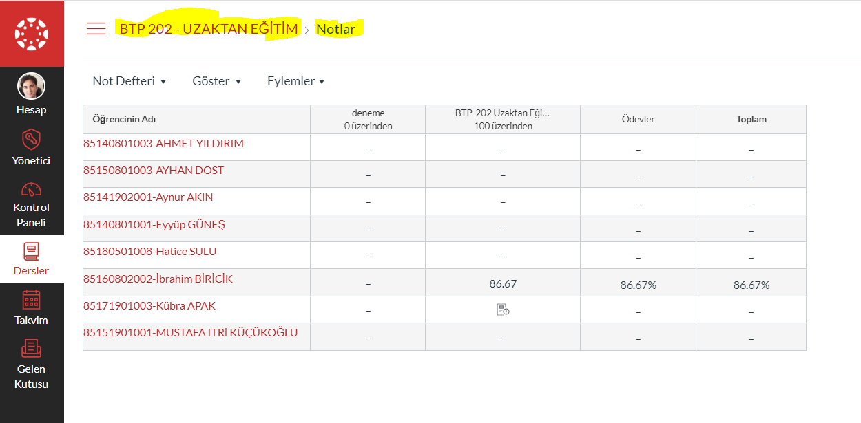
Öğrenci Notlarını Görme
«Notlar» sayfasında öğrencilerin girdiği tüm sınavların notları listelenir

Slide 38
Diğer Problemleriniz için iletişim bilgilerimiz;
Enformatik Bölüm Başkanlığı
Öğr. Gör. Dr. Hüseyin KUTLU
Tel: 0 545 883 02 02
Mail: hkutlu@adiyaman.edu.tr

